Slide 1
考试安排
一、
考试时间:
00月00日(第00周日)上午 00:00 ~ 00:00
考试地点:
(略)
(以各学院正式通知为准)
二、
答疑时间:
0000 年 00 月 01 日 上午 下午 晚上
00 月 02 日 上午 下午 晚上
00 月 03 日 上午 下午 晚上
答疑地点:
科技楼南楼 000 室

Slide 2

计算机阅卷考生须知
自备正规的
、
、
或
。
2B 铅笔
2B 铅笔
橡皮擦
橡皮擦
黑色中性笔
黑色中性笔
黑色钢笔
黑色钢笔
正确填涂学号；正确填写考生的考号、姓名等信息。
考号
考号
客观题
客观题
判断题
判断题
使用 2B 铅笔
、
或
填涂时，要注意
使用 2B 铅笔
填涂，
填涂区域要丰满、不要使用划线、打钩等错误填涂方式。
修改客观题答题时，要注意
使用橡皮擦
使用橡皮擦
擦除干净。
䍤
䈻
㺖
不要使用
不要使用
涂改液、涂改纸、透明胶粘贴等方式修改主观题
和客观题的答题。
主观题使用黑色中性笔或钢笔
主观题使用黑色中性笔或钢笔
正确的答题区域
，在
正确的答题区域
答题，
且
附加纸进行答题。
不要使用
䍤
䈻
㺖
不要使用
在标明
禁止答题的区域
禁止答题的区域
内，请勿写入答题内容。

Slide 3
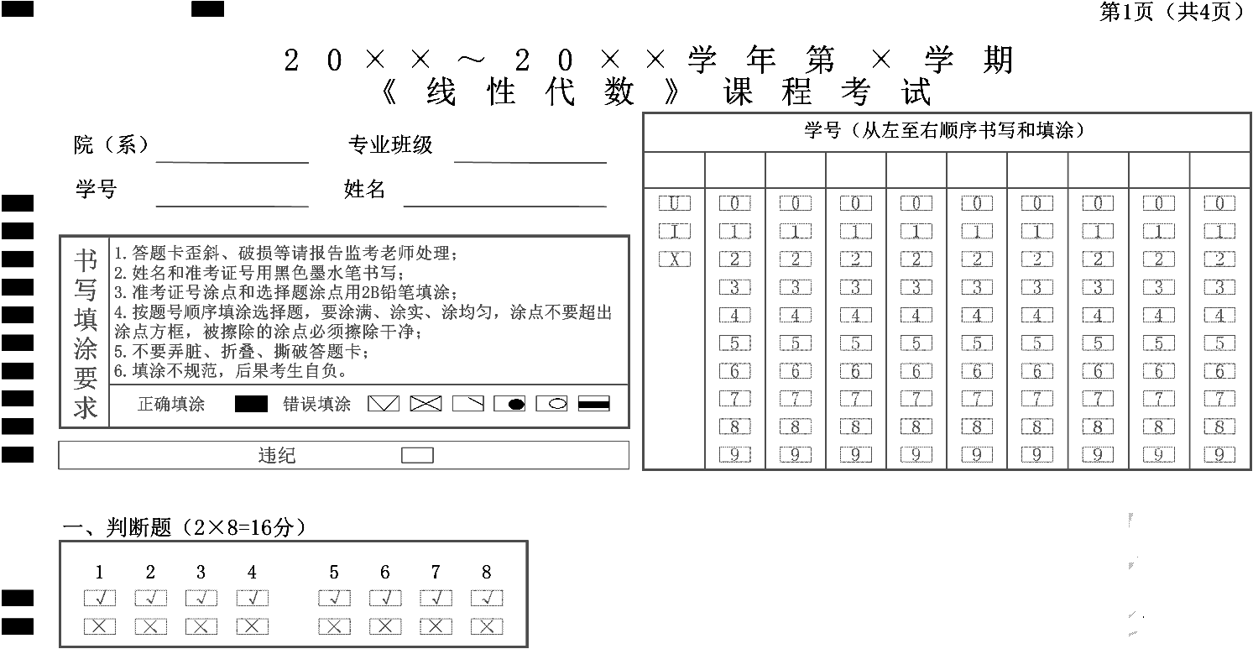
计算机阅卷考生须知
答题卡(纸)样式
䍤
䈻
㺖
注意：
两张答题卡都有上述卡头。
䍤
䈻
㺖
正反两面，按照题号答题。
勿折叠，勿破坏定位标记。

Slide 4
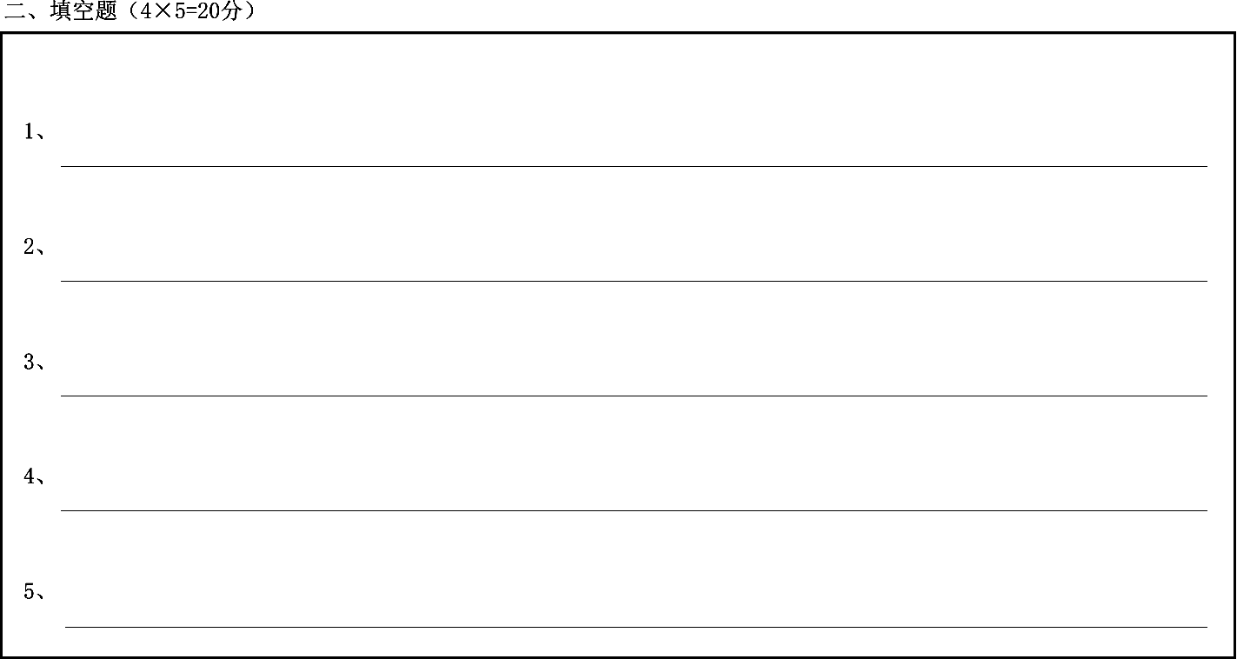
计算机阅卷考生须知
答题卡(纸)样式
䍤
䈻
㺖
䍤
䈻
㺖

Slide 5
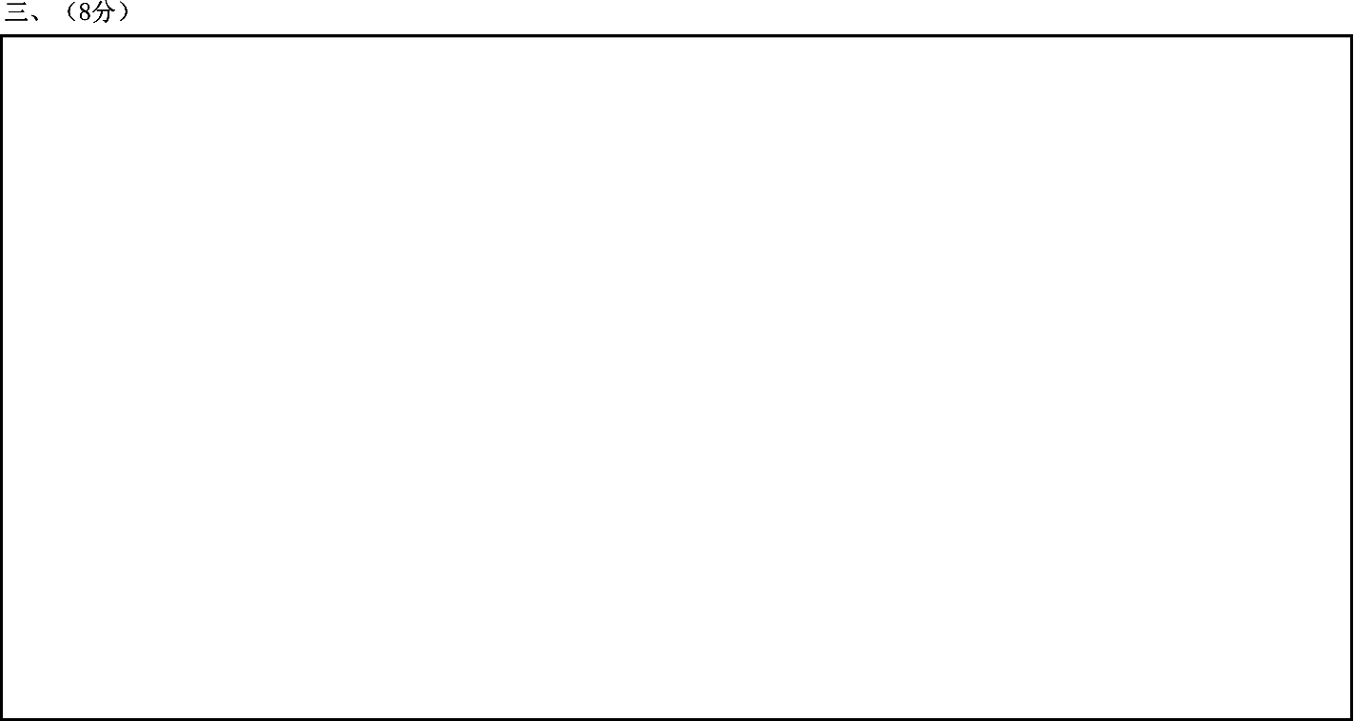
计算机阅卷考生须知
答题卡(纸)样式
䍤
䈻
㺖
䍤
䈻
㺖

Slide 6
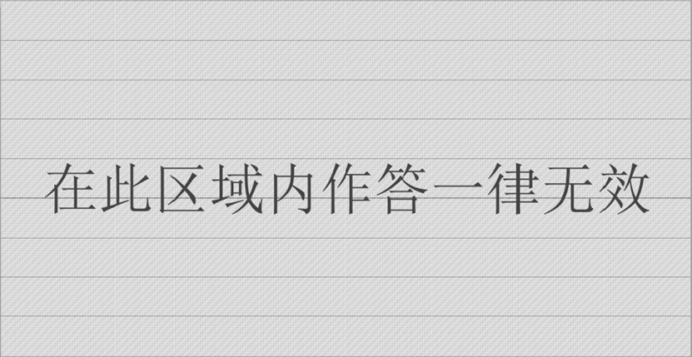
计算机阅卷考生须知
答题卡(纸)样式
䍤
䈻
㺖
䍤
䈻
㺖

Slide 7

㞅㧢㩗㬧
㭎㐃㞢㘬㩗䵹䵺
㣃㔵㩗
㐁8 㙀㫛㩗㐇
㩝㞁㩗
㐁5 㙀㫛㩗㐇
㖎㐃㜘㧒㩗䵪䵫
㚗㞸㦺㔻㜘㧒
㐁4 㙀㔧㩗㐇
㝊㱅㔻㜘㧒
䍤
䈻
㺖
㫫㫝㫩㘔㭐㫫㫝㪒㘔㐃㫫㫝㰥㚅
㫫㫝㗉㓌㰥㔻㤴㝀
㝊㱅㔻㫩㦠㔫㜖㚁
㖎㓄㬧㚁㪈㑙㱟㬥 㐁㰓㛆㑍㚟㐇
䍤
䈻
㺖
㦘㐃㰷㠗㩗䶎䶏
㐁2 㙀㔧㩗㐇

Slide 8
㯥㮐㡲㥡
㭎㐃㚗㞸㦺㔻㜘㧒
㜴㑗㨘䁤䶲
㟠㮀㚗㞸㦺㔻㫝㰻㑕㚗㞸㦺㚁㪈㦚㦘㜖㬥㚗㞸㦺㐆
㜴㑗㓢㯩䶴
(1) 㡁㚗㐁㚑㞸㐇 k 㑇㐄
——
㚗㞸㦺㔻㯫 k 㑇
(2) 㛆㚟㟦㚗㐁㚑㞸㐇㐄
——
㚗㞸㦺㔻㯫㖿㚃
䍤
䈻
㺖
(3) 㡁㚗㐁㚑㞸㐇㔻 k 㑇
㛖㔟㞺㭎㚗㐁㚑㞸㐇㐆
——
㚗㞸㦺㔻㯫㐿㑍
䍤
䈻
㺖

Slide 9
㯥㮐㡲㥡
㭎㐃㚗㞸㦺㔻㜘㧒
㒺㮀㛤㤮䵼
(1) 㮀㡁㚗㐁㚑㞸㐇㤊㜼㤆㩇㚗㐁㚑㞸㐇㐄
(2) 㦼㭼㚗㐁㚑㞸㐇㤄㑫㛖㔟㡁㭎㚗㐁㚑㞸㐇㦚㐄
(3) 㱛㚗㐁㚑㞸㐇㫩㜼㐄
䍤
䈻
㺖
(4) 㘺㚁㐁㕬㜬㚁㪈㘺㜬㐇㐄
(5) 㕷㙒㐁㘺㜬㚁㪈㕬㜬㐇㐆
䍤
䈻
㺖

Slide 10




㯥㮐㡲㥡
㭎㐃㚗㞸㦺㔻㜘㧒
㗙㐅
㥟㙹㛜㟦㑛㕷㩡㰽㚁㪈㔣㑛㕷㩡
㔫㮺㭎㙀㭎㑳㔻㟦㑛㕷㩡㦺㐅
㧞
䍤
䈻
㺖
㯱㭼
㜶 α , β 㧂㗉㓌 㔻㟦㙀㘤㐆
䍤
䈻
㺖

Slide 11







㯥㮐㡲㥡
㖎㐃㝊㱅㔻㜘㧒
1. 㝊㱅㔻㜘㧒㭐㝊㱅㦺㯽㔻㚁㛾
㑫㖻㫝㰻䶨䶩
䍤
䈻
㺖
䍤
䈻
㺖

Slide 12
㯥㮐㡲㥡
㖎㐃㝊㱅㔻㜘㧒
1. 㝊㱅㔻㜘㧒㭐㝊㱅㦺㯽㔻㚁㛾
㑫㖻㫝㰻䶨䶩
A C + B C = ( A + B ) C .
C A + C B = C ( A + B ) .
䍤
䈻
㺖
㝊㱅㔻㒢㗡㐿㠝㱣㛆㚟㟢㐂
㐿㠝㱣㬓㤊㟢 .
㗉㱅㔻㒢㠵㐿㠝㱣 ( A B ) ^{k} = A^{k} B ^{k} .
䍤
䈻
㺖

Slide 13



㯥㮐㡲㥡
㖎㐃㝊㱅㔻㜘㧒
2. 㝊㱅㔻㤴㡨
㗉㗡䶲䶳
(1) 㟠㮀㑁㨜㝊㱅㤴㡨㝊㱅㐆
䍤
䈻
㺖
(2) 㟠㮀㒮㕃㑍㚟㤴㡨㝊㱅㐆
㔫㝊㱅 㨺㫯㭎㬛㞸 㒮㕃㚗㑍㚟㐂
㔳 A 㑍㒼 I 㧀㐂㭠㟀㔻 I 㝈㑍㒼㞲
䍤
䈻
㺖

Slide 14






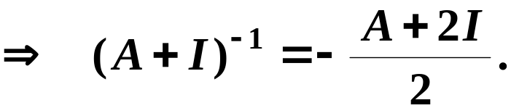
㯥㮐㡲㥡
㖎㐃㝊㱅㔻㜘㧒
2. 㝊㱅㔻㤴㡨
㗙㐅
㗉㱅㔥㬁㦺㔻㭨㦺㖻㝀
㞶㥟䶩䶠
㧞
㤴
䍤
䈻
㺖
㮂
䍤
䈻
㺖

Slide 15
㯥㮐㡲㥡
㦘㐃㫫㫝㫩㘔㭐㫫㫝㪒㘔㐃㫫㫝㰥㚅
㥟㙹㤴㫗㟜㰥㔻㛬㔧㪒㘔㰥㛘㫫㫝㰥㚅㘔㬛
㗉㗡䶲䶳
(1) 㪒㟖㦼㘪㔻㫗㟜㰥㧂㚗㫗㟜㚕㧂㞸㫗㟜㐂㕥㐖㰗
㞸㫗㟜 㣍㞸㐂㑑㙈㒼㝊㱅 A㐆
䍤
䈻
㺖
(2) 㔫㝊㱅 A 㜤㚗㒮㕃㚗㑍㚟㕛㔟㚗㑙㱟㬥㝊㱅 B 㐆
(3) 㘤㾦㝊㱅 B 㔻㱗㛘㤆㞸㫗㟜㯧㜪㔻㫫㫝㰥㚅㘔㬛㐂
㜶㝳㕛㒬㭠㟀㫗㟜㰥㔻 㱗㐃㛬㔧㫫㫝㪒㘔㰥 㭖㛘
䍤
䈻
㺖
㫗㟜㯧㜪㔻㫫㫝㰥㚅㘔㬛㐆

Slide 16
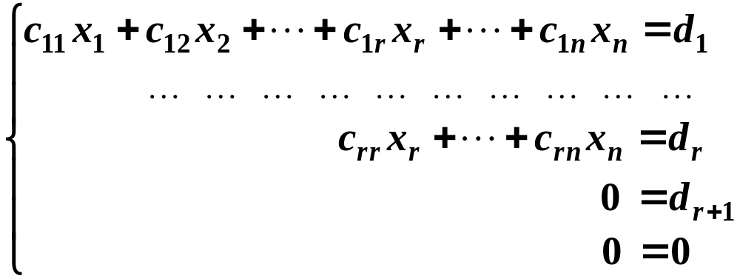

㯥㮐㡲㥡
㦰㐃㫫㫝㗉㓌㰥㔻㤴㝀
㗉㗡䶲䶳
㛜㫫㫝㗉㓌㰥 A X = b 㚁㪈㦚㦘㜖㬥 㐅
䍤
䈻
㺖
(1) 㥧
㗉㓌㰥 㪒㝀㐄
(2) 㥧 d _{r +1} = 0 㤂 r = n，
㗉㓌㰥㭼㪢㭎㝀㐄
䍤
䈻
㺖
(3) 㥧 d _{r +1} = 0 㤂 r < n，
㗉㓌㰥㭼㪒㤲㔥㝀㐆

Slide 17






㯥㮐㡲㥡
㪊㐃㝊㱅㔻㫩㦠㔫㜖㚁
㗉㗡䶲䶳
(1) 㤴 n 㜬㗉㱅 A 㔻㩛㱩㯫
㤆㓖㨞㖻㒁㪈
(2) 㔫㠙㭎㙀㩛㱩㯫 㤴㝊㱅 A 㔻㩛㱩㫗㟜㐂
䍤
䈻
㺖
㑑㰅㒬㤆㯣㫫㫝㪒㘔㔻㩛㱩㫗㟜㐂㤆㰍㔧㙀㨞㪈
(3) 㥧 㯱 A 㐿㡦㫩㦠㔫㜖㚁㐆
(4) 㥧
䍤
䈻
㺖
㯱㭖㱁㬙㩛㱩㫗㟜㯩㪈㞸㫗㟜㙈㒼㝊㱅 P 㐆

Slide 18

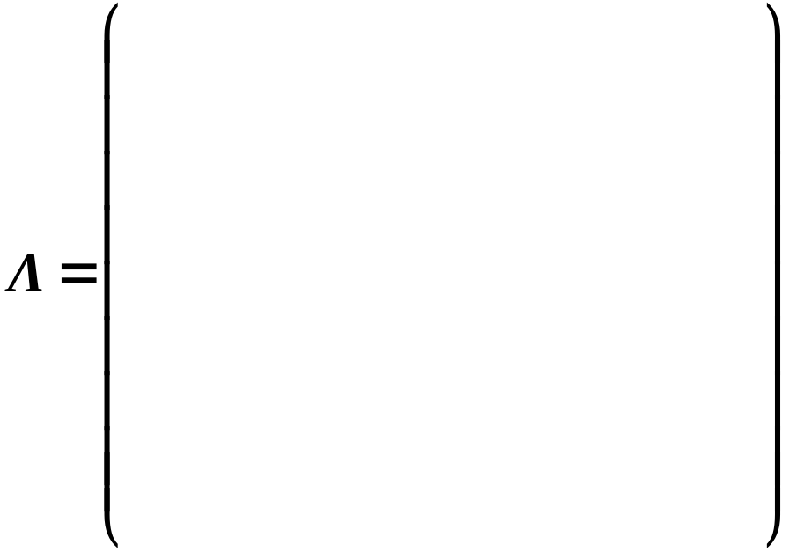








㯥㮐㡲㥡
㪊㐃㝊㱅㔻㫩㦠㔫㜖㚁
㗉㗡䶲䶳
(5) 㔫㝊㱅 A 㯩㫩㦠㑍㚟㐂㝳㕛
㙀
䍤
䈻
㺖
㙀
㤆㯣
㙀
䍤
䈻
㺖

Slide 19








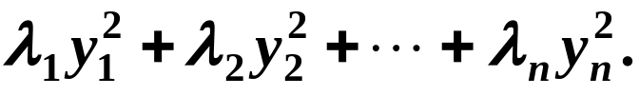
㯥㮐㡲㥡
㟰㐃㖎㓄㬧㚁㪈㑙㱟㬥㐁㰓㛆㑍㚟㐇
㗉㗡䶲䶳
(1) 㤴㒬㖎㓄㬧㔫㭮㔻㝊㱅 A 㔻㩛㱩㯫
(2) 㤴㒬㫩㭮㔻㭎㰥㫫㫝㪒㘔㔻㩛㱩㫗㟜
[㰕]
(3) 㛜 㑙㱟㰓㛆㚁㐂
㕛㔟
䍤
䈻
㺖
(4) 㞴
㯩㰓㛆㑍㚟
㜶㕛
[㰕]
㯹㜤㚗 㑙㱟㰓㛆㚁 㧀㐂㯵㫿㮐㯹㠙㙀㩛㱩㯫㦼㔫㭮㔻
䍤
䈻
㺖
㩛㱩㫗㟜㯧㜪㜤㚗㐆

Slide 20


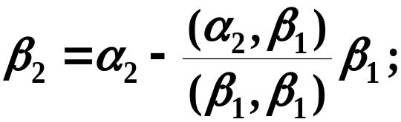
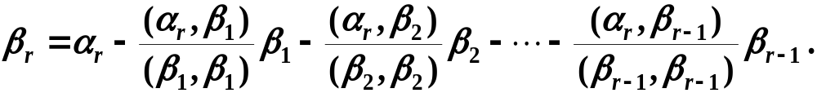

㯥㮐㡲㥡
㟰㐃㖎㓄㬧㚁㪈㑙㱟㬥㐁㰓㛆㑍㚟㐇
㗙㐅
㨺㠳㩛㐁Schmidt㐇㰓㛆㚁㗉㗡
(1) 㧞 㧂㫗㟜㞁㜪 V 㯣 r 㙀㫫㫝㪒㘔㔻㫗㟜㐂
㞴
䍤
䈻
㺖
䍤
䈻
㺖
㯱 㰓㛆㐂
㤂㭐 㕃㛌㐆

Slide 21
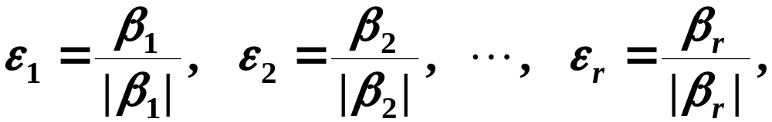

㯥㮐㡲㥡
㟰㐃㖎㓄㬧㚁㪈㑙㱟㬥㐁㰓㛆㑍㚟㐇
㗙㐅
㨺㠳㩛㐁Schmidt㐇㰓㛆㚁㗉㗡
(2) 㔫 㔣㪌㚁㐂
㜶㞴
䍤
䈻
㺖
㯱 㑙㱟㰓㛆㐂
㤂㭐 㕃㛌㐆
䍤
䈻
㺖

Slide 22

䍤
䈻
㺖
䍤
䈻
㺖
……
放松一下吧 !

